Slide 1

UTILIZACIÓN DE FRAGMENTS EN ANDROID
MariLuz Sevilla Aparicio

Slide 2
INTRODUCCIÓN
Cuando empezaron a aparecer dispositivos de gran tamaño tipo tablet, el equipo de Android tuvo que solucionar el problema de la adaptación de la interfaz gráfica de las aplicaciones a ese nuevo tipo de pantallas. Una interfaz de usuario diseñada para un teléfono móvil no se adaptaba fácilmente a una pantalla 4 o 5 pulgadas mayor. La solución a esto vino en forma de un nuevo tipo de componente llamado Fragment.
Android introduce fragmentos en Android 3.0 (nivel de API 11), principalmente para apoyar diseños de interfaz de usuario más dinámicas y flexibles en las pantallas grandes, como las tablets.
Un fragment funciona como una Activity, ya que contienen layouts al igual que las Activities, pero la diferencia está en que los fragments están dentro de una Activity.
En la imagen vemos la diferencia entre usar fragments en un Smartphone o en una Tablet.

Slide 4
DEFINICIÓN DE FRAGMENT
Un fragmento es una pieza de software en la que definimos un diseño visual y un comportamiento determinado, y que además, tiene la ventaja de que puede trabajar con otros fragments en un mismo Activity.
Un fragment podría definirse como una porción de la interfaz de usuario que puede añadirse o eliminarse de una interfaz de forma independiente al resto de elementos de la actividad, y que por supuesto puede reutilizarse en otras actividades. Esto, aunque en principio puede parecer algo trivial, nos va a permitir poder dividir nuestra interfaz en varias porciones de forma que podamos diseñar diversas configuraciones de pantalla, dependiendo de su tamaño y orientación, sin tener que duplicar código en ningún momento, sino tan sólo utilizando o no los distintos fragmentos para cada una de las posibles configuraciones.

Slide 5
CARACTERÍSTICAS DE LOS FRAGMENT
Un Fragment tiene su propio Layout y su propio ciclo de vida.
Las clases java asociadas a los fragment heredan o tienen como superclase a Fragment (extends Fragment).
Un fragment necesita de una Activity para que esta actúe de contenedor y para intercambiar datos con otros fragment. Esta Activity tiene como superclase a FragmentActivity (extends Fragment Activity).
Cada uno de los fragment que se declaren constará de su propio código y actuará de forma independiente al resto.

Slide 6
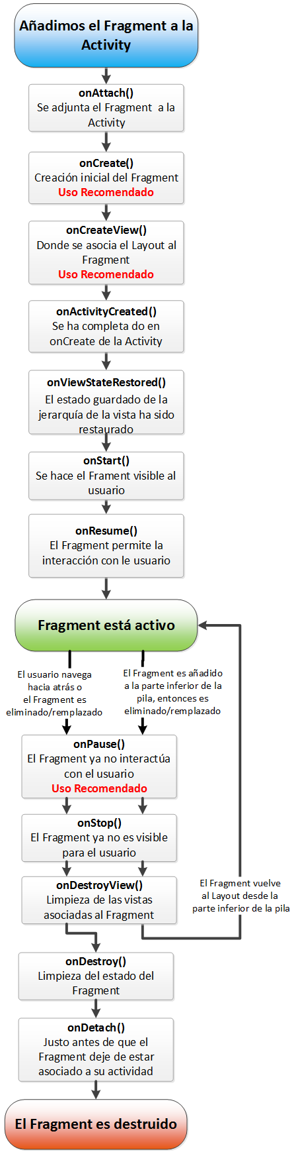
CICLO DE VIDA DE UN FRAGMENT

Slide 7
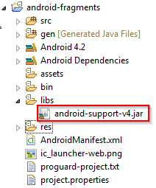
SE NECESITAN LIBRERIAS
Como hemos dicho, todo fragment debe tener asociada, además del layout, su propia clase java, que en este caso debe extender de la clase Fragment. Y aquí viene el primer contratiempo. Los fragment aparecieron con la versión 3 de Android, por lo que en principio no estarían disponibles para versiones anteriores. Sin embargo, Google pensó en todos y proporcionó esta característica también como parte de la librería de compatibilidad android-support, que en versiones recientes del plugin de Android para Eclipse se añade por defecto a todos los proyectos creados. Como se aprecia en la siguiente imagen:

Slide 8
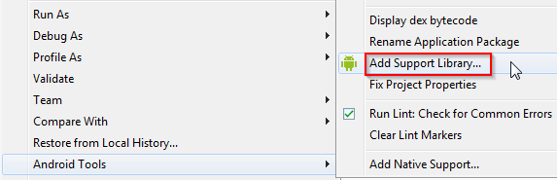
Si no fuera así, también puede incluirse manualmente en el proyecto mediante la opción “Add Support Library…” del menú contextual del proyecto.

Slide 9
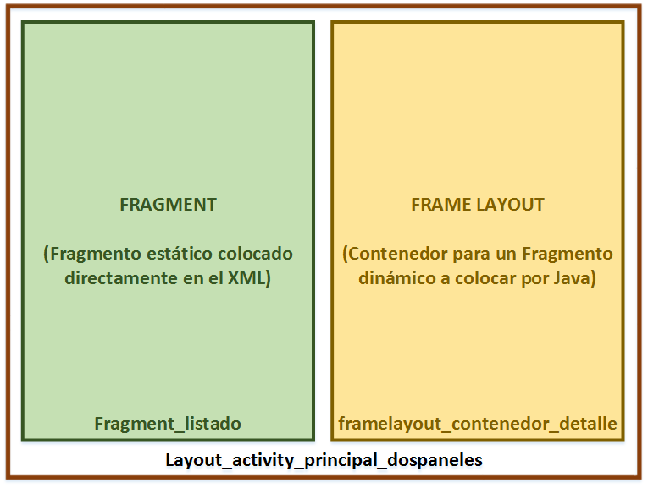
TIPOS DE FRAGMENTS
Fragments estáticos o finales y dinámicos:
Un Fragment estático o final es aquel que se declara en el fichero XML de la carpeta Layout directamente. Este Fragment tendrá la cualidad de no ser eliminado o sustituido por nada -De lo contrario tendremos errores.
Un Fragment dinámico es el que se crea desde código Java y se asocia a un ViewGroup (Se recomienda el uso de FrameLayout). Éste sí que se podrá eliminar o sustituir por otro Fragment u otro contenido.

Slide 10
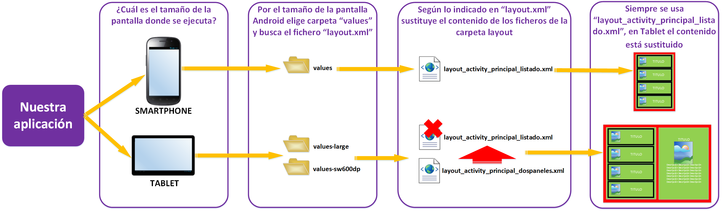
CONFIGURACIÓN DE PANTALLAS Y LAYOUTS
Podríamos haber creado varias carpetas “layout” pero tendríamos código duplicado con lo mismo; con el alias evitamos repetir código innecesariamente. Este alias lo único que hace es sustituir el contenido de un XML por otro. Así, si la pantalla es pequeña cargará directamente el XML “layout_activity_principal_listado.xml” en el que solo se muestra un listado; y si es grande, el contenido de este fichero será sustituido por el contenido del fichero “layout_acitivity_principal_dospaneles.xml” que dispone un Fragment a la izquierda para el listado y un FrameLayout a la derecha para el Fragment dinámico del detalle.

Slide 11
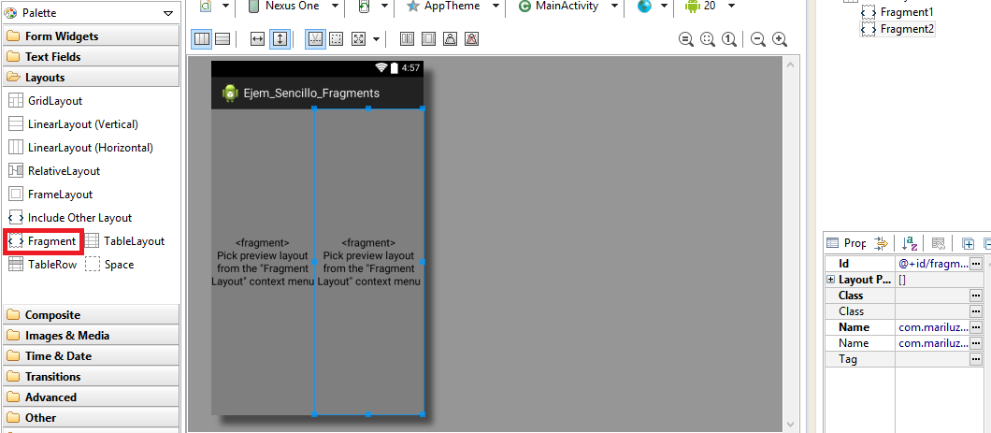
EJEMPLO SENCILLO CON FRAGMENTS
Crearemos:
1 Actividad principal con su layout(MainActivity y activity_main)
2 Clases Fagment (Fragment1 y Fragment2)
2 Layouts para los fragments(fragment1 y fragment2)
En el layout activity_main añadiremos dos fragments.

Slide 12
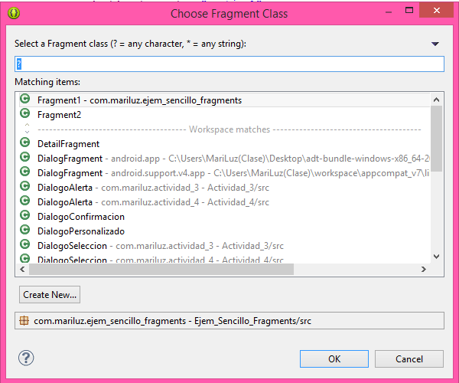
Al añadir un fragment nos aparece una ventana en la cual tenemos que seleccionar a la clase a la cual va asociado ese fragment.

Slide 13
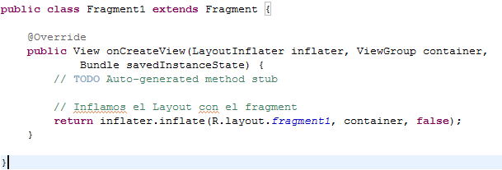
En el MainActivity extends de FragmentActivity
Los layouts fragment1 y fragment2, tendrán un textview y un color de fondo diferente para diferenciarlos.
Las clases asociadas a estos layouts son Fragment1 y Fragment2. Las cuales extends de Fragment.
En el método onCreateView retornamos un objeto de la clase View. Este View será nuestro fragment, y como podemos ver lo hemos rellenado con nuestro archivo fragment1.xml.

Slide 14
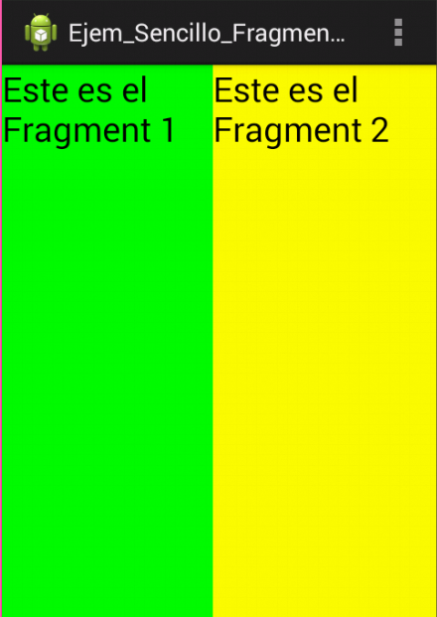
Cuando ejecutemos la aplicación se mostraría así:
Donde podemos ver diferenciados los fragments.

Slide 15
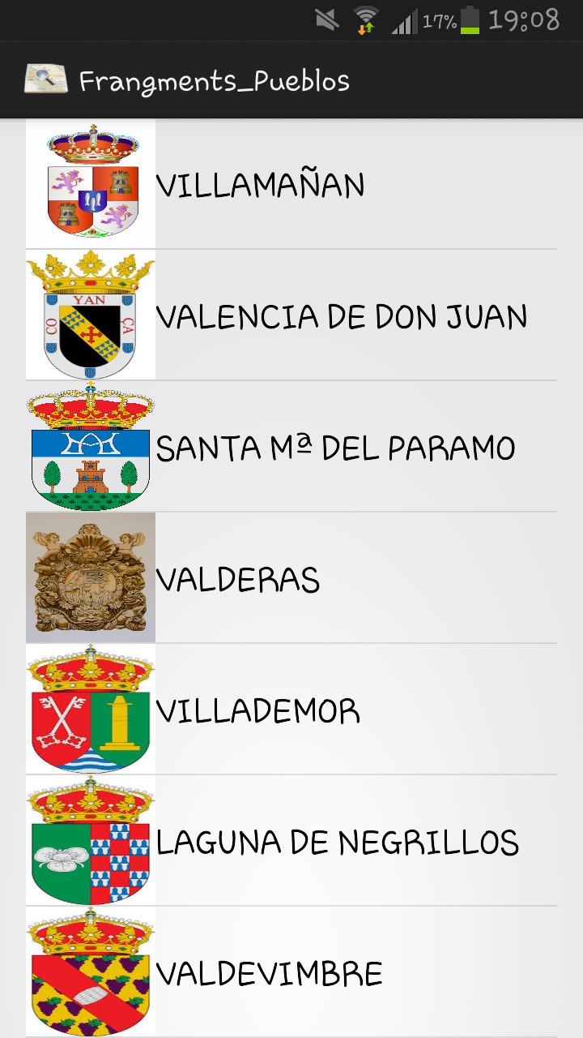
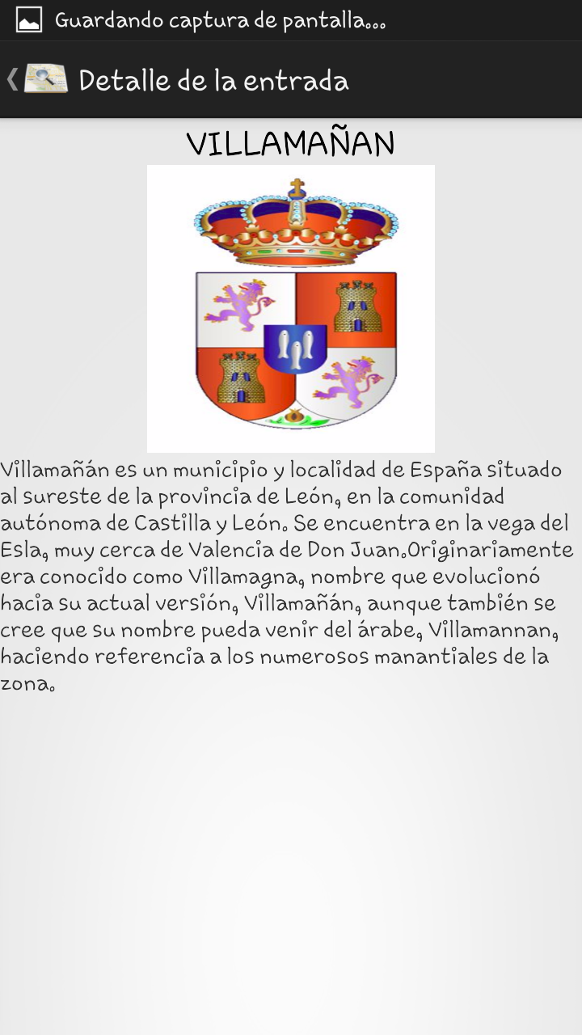
APP DESARROLLADA
Se trata de una aplicación que tiene un listado de pueblos, y que al pinchar en cualquiera de los ítems del listado se muestra en otro fragment los detalles del ítem seleccionado.
Dependiendo donde se ejecute(Smartphone o Tablet) se visualizará de una manera u otra.
Visualización en un Smartphone:
Al seleccionar un ítem de la lista se abre otra activity con un fragment con los detalle del ítem.

Slide 16
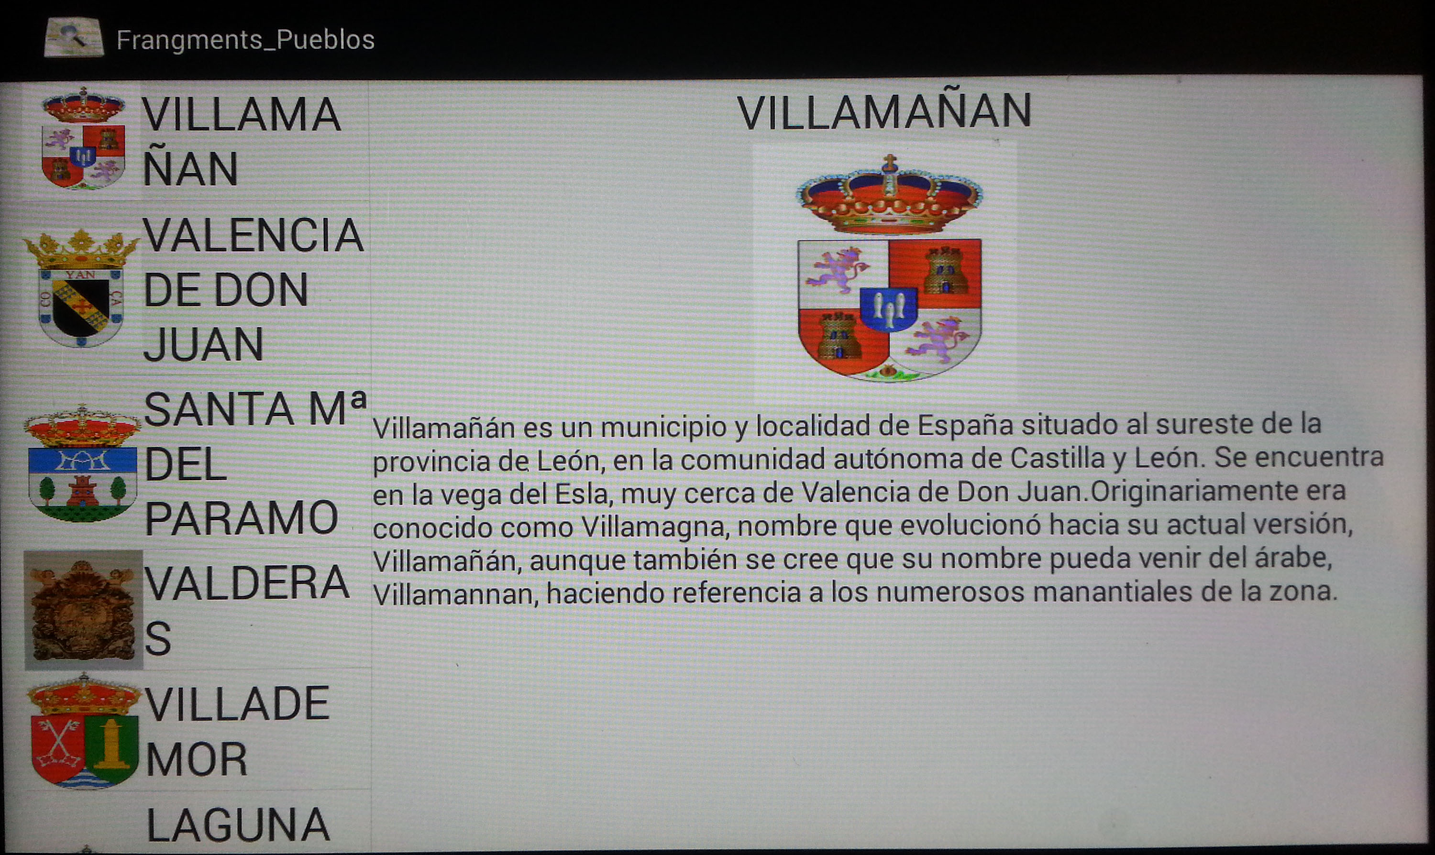
Visualización en una Tablet:
Aparece la lista y los detalles en la misma activity pero en distintos fragments.

Slide 17
BIBLIOGRAFÍA
http://jarroba.com/fragments-fragmentos-en-android/
http://jarroba.com/programar-fragments-fragmentos-en-android/
http://elbauldeandroid.blogspot.com.es/2013/12/fragments.html
http://fsvelectronicainformatica.blogspot.com.es/2013/01/que-son-los-fragments-fragmentos-en.html
http://www.sgoliver.net/blog/fragments-en-android/
https://sekthdroid.wordpress.com/2013/02/01/introduccion-fragments-en-android/

